Slide 1
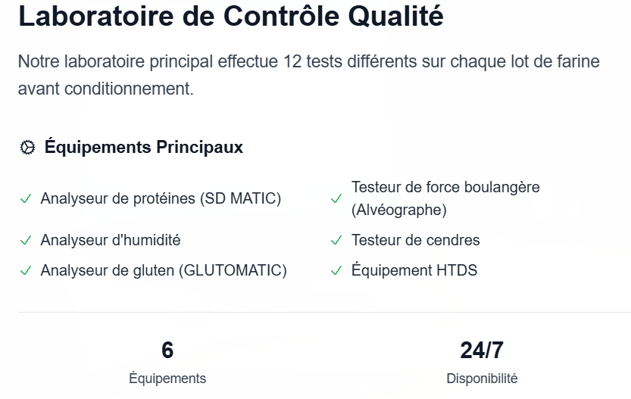
« Notre laboratoire veille à la qualité des matières premières, des encours de production ainsi que des produits finis ». Il n’est pas nécessaire de préciser le nombre d’analyses réalisées.
Quelques analyses effectuées :
Analyses physico-chimiques (teneur en eau, Teneur en protéines, cendres, etc.) ;
Taux d’amidon endommagé ;
Falling Number / temps de chute ;
Granulométrie de la farine et du blé ;
Poids de mille grains ;
Poids spécifique ;
Analyses rhéologiques (élasticité, extensibilité, indice d’élasticité, force, etc.).

Slide 2
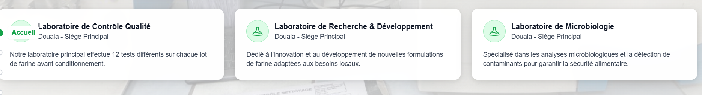
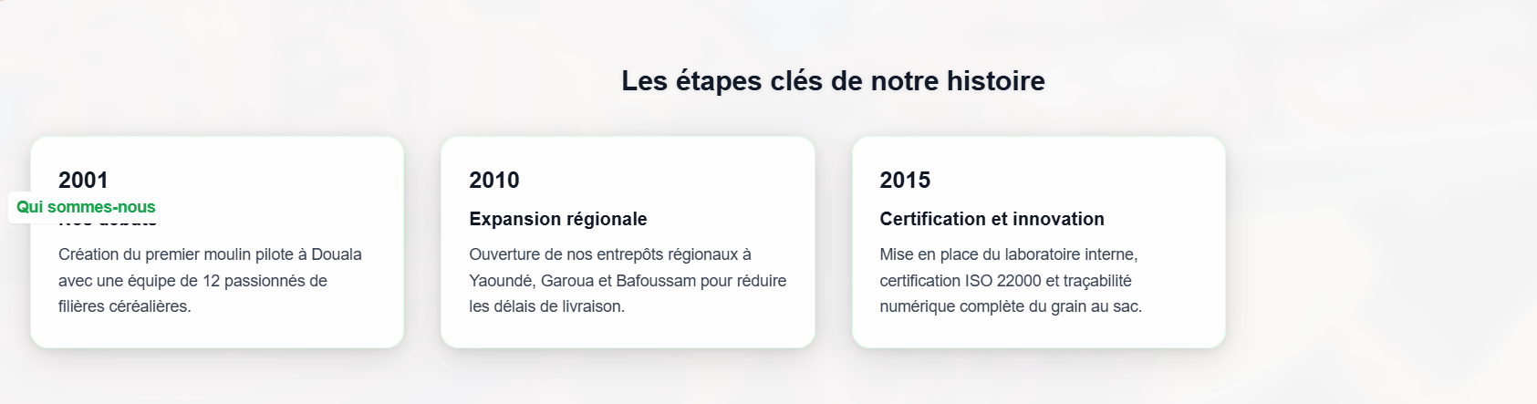
Il n’existe pas de laboratoire de microbiologie au sein de notre usine.
Les délais de livraison peuvent varier selon la destination ; ils ne peuvent donc pas être fixés à 24 heures pour les régions du Nord, compte tenu de la distance.
À ce jour, aucun audit qualité externe n’a encore été réalisé.
Nous ne sommes pas certifiés ISO 22000 ni ISO 9001.
D’après les informations disponibles, un laboratoire existait au sein de l’usine avant l’année 2015.

